Slide 1


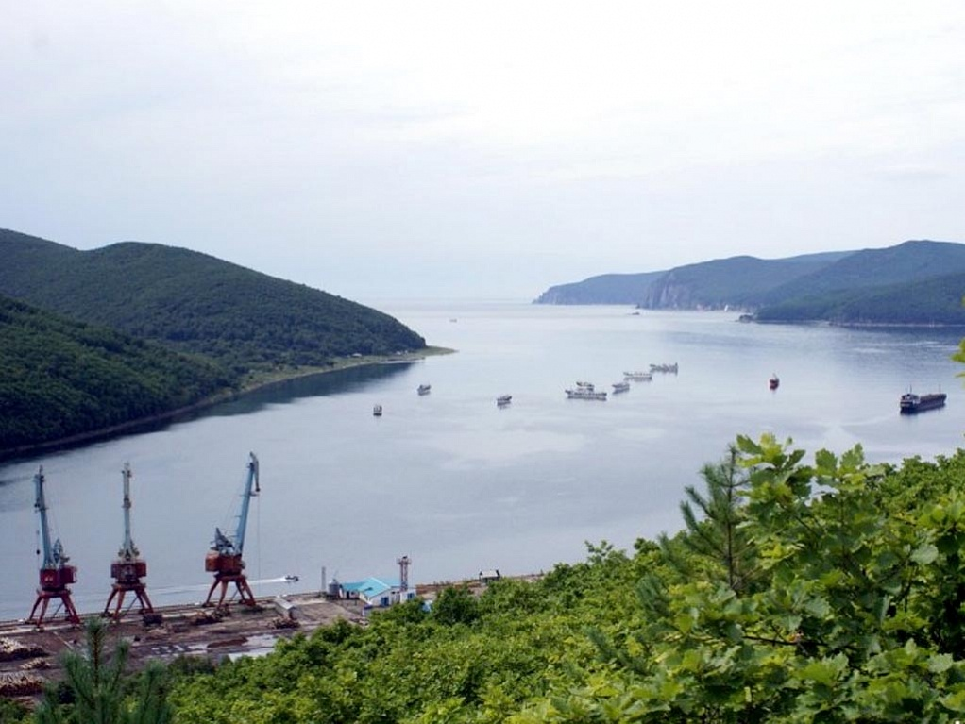

БЮДЖЕТ ДЛЯ ГРАЖДАН отчет об исполнении бюджета
Ольгинского муниципального района на 2020 год
Финансовый отдел администрации Ольгинского муниципального района

Slide 2
Уважаемые жители Ольгинского района!
Одна из основных целей бюджетной политики - обеспечение большей прозрачности, открытости и доступности бюджетного процесса для жителей Ольгинского района.
Одним из инструментов обеспечения прозрачности и открытости бюджетного процесса для населения является реализация проекта – открытый бюджет.
«Бюджет для граждан» - это аналитический материал, разрабатываемый в целях ознакомления граждан с основными целями, задачами и приоритетными направлениями бюджетной политики Ольгинского района, обоснованиями бюджетных расходов, планируемыми и достигнутыми результатами использования бюджетных ассигнований.
Надеемся, что представление бюджета в понятной и доступной форме повысит уровень общественного участия жителей в бюджетном процессе Ольгинского муниципального района.
«Бюджет для граждан» размещается на официальном сайте
администрации Ольгинского муниципального района.
Глава администрации
Ольгинского муниципального района Ю.И. Глушко

Slide 3
ОБЩАЯ ХАРАКТЕРИСТИКА ОЛЬГИНСКОГО МУНИЦИПАЛЬНОГО РАЙОНА
Молдавановское сельское поселение
Милоградовское сельское поселение
Моряк-Рыболовское сельское поселение
Пермское сельское поселение
Тимофеевское сельское поселение
Весёлояровское сельское поселение
Ольгинское городское поселение
Ольгинский муниципальный район является административно-территориальной единицей Приморского края, в своей структуре имеет
В соответствии со статьей 1 Закона Приморского края от 29 сентября 2004 года № 145-КЗ «Об Ольгинском муниципальном районе», муниципальное образование Ольгинский район было наделено статусом муниципального района. Данным законом были установлены границы Ольгинского муниципального района, административный центр муниципального района, образованы в составе Ольгинского муниципального района семь муниципальных образований и наделены статусом 1 городское и 6 сельских поселений, а также определена межселенная территория с. Щербаковка. Статьей 3 Закона установлен административный центр Ольгинского муниципального района - поселок городского типа Ольга..

Slide 4
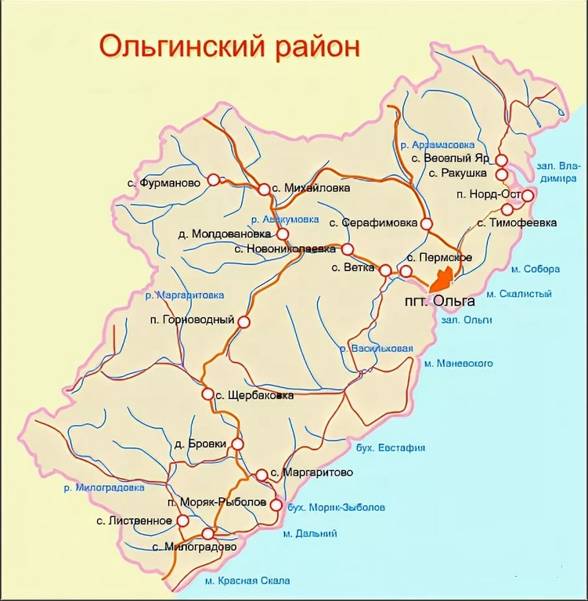
Постановлением Президиума ВЦИК от 4 января 1926 года был образован Ольгинский район с центром в селении Ольга.
Численность населения
(на 01.01.2020)
9090 чел.
Ольгинский район – территориальное образование в юго-восточной части Приморского края
(0,48 % от численности населения Приморского края в целом)
Через район проходит автодорога краевого значения Владивосток – Лазо – Кавалерово.
Ольгинский район занимает 6 место в Приморском крае по территории и 32 место по численности населения.
По климатическим условиям Ольгинский район приравнен к регионам Крайнего Севера. Эта самая южная территория страны с таким статусом.
Площадь района составляет
В состав района входит 19 населённых пунктов
6500 кв. км.

Slide 5
Численность постоянного населения (человек) на 01.01.2020
 | ВСЕГО | ГОРОДСКОЕ | СЕЛЬСКОЕ
Ольгинский муниципальный район | 9090 | 3523 | 5567
Городские поселения Ольгинского муниципального района | 3902 | 3523 | 379
Ольгинское городское поселение | 3902 | 3523 | 379
пгт Ольга | 3523 | 3523 | 0
Сельские поселения Ольгинского муниципального района | 5131 | 0 | 5131
Веселояровское сельское поселение | 1029 | 0 | 1029
Моряк-Рыболовское сельское поселение | 1210 | 0 | 1210
Милоградовское сельское поселение | 928 | 0 | 928
Молдавановское сельское поселение | 236 | 0 | 236
Пермское сельское поселение | 851 | 0 | 851
Тимофеевское сельское поселение | 877 | 0 | 877
Межселенные территории Ольгинского муниципального района | 57 | 0 | 57
село Щербаковка | 57 | 0 | 57

Slide 6
ОСНОВНЫЕ ПОНЯТИЯ И ТЕРМИНЫ
Бюджет - форма образования и расходования денежных средств, предназначенных для финансового обеспечения задач и функций государства и местного самоуправления.
Доходы бюджета - поступающие в бюджет денежные средства, за исключением средств, являющихся в соответствии с настоящим Кодексом источниками финансирования дефицита бюджета.
Расходы бюджета - выплачиваемые из бюджета денежные средства, за исключением средств, являющихся в соответствии с настоящим Кодексом источниками финансирования дефицита бюджета.
Бюджетные обязательства - расходные обязательства, подлежащие исполнению в соответствующем финансовом году.

Slide 7
ДОХОДЫ – РАСХОДЫ = ДЕФИЦИТ (ПРОФИЦИТ)
Дефицит бюджета (превышение расходов бюджета над его доходами)
Профицит бюджета (превышение доходов бюджета над его расходами)
При превышении расходов над доходами принимается решение об источниках покрытия дефицита (например, использовать остатки, взять в долг)
При превышении доходов над расходами принимается решение как их использовать (например, накапливать остатки, погашать долг)

Slide 8
Доходы районного бюджета Ольгинского муниципального района
НАЛОГОВЫЕ ДОХОДЫ
налог на доходы физических лиц,
акцизы по подакцизным товарам,
НЕНАЛОГОВЫЕ ДОХОДЫ
доходы от использования муниципального имущества,
БЕЗВОЗМЕЗДНЫЕ ПОСТУПЛЕНИЯ
дотации,
единый налог на вмененный доход,
единый сельскохозяйственный налог,
налог, взимаемый в связи с применением патентной системы налогообложения,
- государственная пошлина
плата за негативное воздействие на окружающую среду,
доходы от продажи материальных и нематериальных активов,
прочие неналоговые доходы
штрафы, санкции, возмещение ущерба,
субсидии,
субвенции,
иные межбюджетные трансферты,
прочие безвозмездные поступления

Slide 9
Межбюджетные трансферты - средства, предоставляемые одним бюджетом бюджетной системы Российской Федерации другому бюджету бюджетной системы Российской Федерации.
ВИДЫ МЕЖБЮДЖЕТНЫХ ТРАНСФЕРОВ | ОПРЕДЕЛЕНИЕ | АНАЛОГИЯ В СЕМЕЙНОМ БЮДЖЕТЕ
Дотации (от лат. «Dotation») - дар, пожертвование | межбюджетные трансферты, предоставляемые на безвозмездной и безвозвратной основе без установления направлений их использования; | Вы даете своему ребенку карманные деньги
Субвенции (от лат. «Subvenire»)- приходить на помощь | межбюджетный трансферт, предоставляемый в целях финансового обеспечения расходных обязательств по переданным полномочиям. Имеет конкретные цели; в отличие от дотации (которая не имеет цели в принципе) подлежат возврату в случае отклонения от цели. | Вы даете своему ребенку деньги и посылаете его в магазин купить продукты (по списку)
Субсидии (от лат. «Subsidium») - поддержка | выплаты, предоставляемые за счёт государственного или местного бюджета, а также выплаты из специальных фондов для юридических и физических лиц, местных органов власти, других государств. | Вы «добавляете» денег для того, чтобы ребенок купил себе новый телефон (а остальные он накопил сам)

Slide 10
На чем основывается проект бюджета Ольгинского района?
Проект местного бюджета составляется и утверждается сроком на три года – очередной финансовый год и плановый период
Составление проекта местного бюджета основывается на:
Бюджетном послании Президента Российской Федерации
Прогнозе социально-экономического развития Ольгинского района
Государственных и муниципальных программах Ольгинского муниципального района

Slide 11
ОСНОВНЫЕ ХАРАКТЕРИСТИКИ БЮДЖЕТА МУНИЦИПАЛЬНОГО РАЙОНА ЗА 2020 ГОД
Наименование | Плановое значение (с учетом внесенных изменений) (тыс. руб) | Фактическое исполнение (тыс. руб) | Процент исполнения (%)
Доходы, руб. | 516021,57 | 519673,74 | 100,7
Расходы, руб. | 517639,14 | 496472,85 | 95,91
Дефицит (-) руб. | 1617,57 | - | Х
Профицит (+), руб. | - | 23200,89 | Х

Slide 12
Бюджет принимается сбалансированный
Доходы бюджета
Объем и структура доходов в динамике районного бюджета
Ольгинского муниципального района
(тыс.руб.)
Наименование | 2020
 | План | Факт | % исполнения
ДОХОДЫ ВСЕГО в том числе: | 516021,57 | 519673,74 | 100,7
Налоговые и неналоговые доходы в том числе: | 153199,04 | 163443,3 | 106,7
налоговые доходы | 143348,98 | 153265,05 | 106,9
неналоговые доходы | 9850,06 | 10178,25 | 103,3
Безвозмездные поступления | 362822,53 | 356230,44 | 98,2
дотации | 128768,68 | 128768,68 | 100,0
субсидии | 28194,01 | 28194,01 | 100,0
субвенции | 194436,22 | 188442,05 | 96,9
иные межбюджетные трансферты | 11136,87 | 10528,95 | 94,5
прочие безвозмездные поступления | 286,75 | 296,75 | 103,5
возврат остатков субсидий, субвенций прошлых лет | - | 71729,2 | -

Slide 13
Структура доходов бюджета Ольгинского муниципального района в 2020 году
(общий объем 519673,74 тыс. руб.)

Slide 14
Доля неналоговых доходов в общем объеме налоговых и неналоговых доходов бюджета 2020 года
(общий объем 163443,30 тыс. руб.)

Slide 15
Исполнение по налоговым и неналоговым доходам за 2020 года
(общий объем 163443,30 тыс. руб.)

Slide 16
Структура безвозмездных поступлений в бюджет Ольгинского муниципального района из бюджетов других уровней в 2020 году
(общий объем 356230,44 тыс. руб.)

Slide 17
Объем доходов бюджета Ольгинского муниципального района на 2020 год
(тыс. руб.)
Код бюджетной классификации РФ | Наименование | Сумма по утвержденному бюджету | исполнено | процент исполнения
1 | 2 | 3 | 4 | 5
1 00 00000 00 0000 000 | НАЛОГОВЫЕ И НЕНАЛОГОВЫЕ ДОХОДЫ | 153 199,04 | 163 443,30 | 106,7%
1 01 00000 00 0000 000 | НАЛОГИ НА ПРИБЫЛЬ, ДОХОДЫ | 131 223,09 | 140 881,47 | 107,4%
1 03 00000 00 0000 000 | НАЛОГИ НА ТОВАРЫ (РАБОТЫ, УСЛУГИ), РЕАЛИЗУЕМЫЕ НА ТЕРРИТОРИИ РОССИЙСКОЙ ФЕДЕРАЦИИ | 4 505,99 | 4 423,86 | 98,2%
1 05 00000 00 0000 000 | НАЛОГИ НА СОВОКУПНЫЙ ДОХОД | 6 374,11 | 6 509,32 | 102,1%
1 06 00000 00 0000 000 | НАЛОГИ НА ИМУЩЕСТВО | 245,80 | 408,64 | 166,2%
1 08 00000 00 0000 000 | ГОСУДАРСТВЕННАЯ ПОШЛИНА | 1 000,00 | 1 041,76 | 104,2%
1 11 00000 00 0000 000 | ДОХОДЫ ОТ ИСПОЛЬЗОВАНИЯ ИМУЩЕСТВА, НАХОДЯЩЕГОСЯ В ГОСУДАРСТВЕННОЙ И МУНИЦИПАЛЬНОЙ СОБСТВЕННОСТИ | 3 995,00 | 3 863,25 | 96,7%
1 12 00000 00 0000 000 | ПЛАТЕЖИ ПРИ ПОЛЬЗОВАНИИ ПРИРОДНЫМИ РЕСУРСАМИ | 156,20 | 125,29 | 80,2%
1 13 00000 00 0000 000 | ДОХОДЫ ОТ ОКАЗАНИЯ ПЛАТНЫХ УСЛУГ И КОМПЕНСАЦИИ ЗАТРАТ ГОСУДАРСТВА | 4 260,08 | 4 654,46 | 109,3%
1 14 00000 00 0000 000 | ДОХОДЫ ОТ ПРОДАЖИ МАТЕРИАЛЬНЫХ И НЕМАТЕРИАЛЬНЫХ АКТИВОВ | 106,00 | 116,49 | 109,9%
1 15 00000 00 0000 000 | АДМИНИСТРАТИВНЫЕ ПЛАТЕЖИ И СБОРЫ | 33,00 | 29,80 | 90,3%
1 16 00000 00 0000 000 | ШТРАФЫ, САНКЦИИ, ВОЗМЕЩЕНИЕ УЩЕРБА | 1 298,78 | 1 394,03 | 107,3%
1 17 00000 00 0000 000 | ПРОЧИЕ НЕНАЛОГОВЫЕ ДОХОДЫ | 1,00 | -5,07 | -507,0%
2 00 00000 00 0000 000 | БЕЗВОЗМЕЗДНЫЕ ПОСТУПЛЕНИЯ | 362 822,53 | 356 230,44 | 98,2%
2 02 00000 00 0000 000 | БЕЗВОЗМЕЗДНЫЕ ПОСТУПЛЕНИЯ ОТ ДРУГИХ БЮДЖЕТОВ БЮДЖЕТНОЙ СИСТЕМЫ РОССИЙСКОЙ ФЕДЕРАЦИИ | 362 535,78 | 355 933,70 | 98,2%
2 02 10000 00 0000 000 | ДОТАЦИИ БЮДЖЕТАМ МУНИЦИПАЛЬНЫХ РАЙОНОВ | 128 768,68 | 128 768,68 | 100,0%
2 02 20000 00 0000 000 | СУБСИДИИ БЮДЖЕТАМ МУНИЦИПАЛЬНЫХ РАЙОНОВ | 28 194,01 | 28 194,01 | 100,0%
2 02 30000 00 0000 000 | СУБВЕНЦИИ БЮДЖЕТАМ МУНИЦИПАЛЬНЫХ РАЙОНОВ | 194 436,22 | 188 442,05 | 96,9%
2 02 40000 00 0000 000 | ИНЫЕ МЕЖБЮДЖЕТНЫЕ ТРАНСФЕРТЫ | 11 136,87 | 10 528,95 | 94,5%
2 07 00000 00 0000 000 | ПРОЧИЕ БЕЗВОЗМЕЗДНЫЕ ПОСТУПЛЕНИЯ | 286,75 | 296,75 | 103,5%
 | ВСЕГО ДОХОДОВ | 516 021,57 | 519 673,74 | 100,7%

Slide 18
Исполнение бюджета Ольгинского муниципального района по расходам за 2020 год
Наименование | Уточненный план на год | Исполнено | Процент исполнения
 | (тыс.руб) | (тыс.руб)
Общегосударственные вопросы | 73 112,70 | 69 697,97 | 95,3%
Национальная безопасность и правоохранительная деятельность | 4 341,65 | 3 894,17 | 89,7%
Национальная экономика | 17 833,22 | 13 452,00 | 75,4%
Жилищно-коммунальное хозяйство | 31 828,31 | 28 796,59 | 90,5%
Образование | 291 368,91 | 282 788,01 | 97,1%
Культура | 36 014,01 | 35 380,87 | 98,2%
Социальная политика | 33 401,31 | 32 724,21 | 98,0%
Физическая культура и спорт | 7 465,04 | 7 465,04 | 100,0%
Средства массовой информации | 3 337,56 | 3 337,56 | 100,0%
Обслуживание государственного и муниципального долга | 318,91 | 318,91 | 100,0%
Межбюджетные трансферты общего характера бюджетам бюджетной сиситемы Российской Федерации | 18 617,52 | 18 617,52 | 100,0%
ВСЕГО РАСХОДОВ | 517 639,14 | 496 472,85 | 95,9%

Slide 19
Структура бюджета Ольгинского муниципального района по основным видам расходов в 2020 году
(общий объем расходов 496472,85 тыс. руб.)

Slide 20
Доля мероприятий программной направленности в общем объеме расходов бюджета 2020 года
(общий объем расходов 496472,85 тыс. руб.)

Slide 21
Реализация муниципальных программ в 2020 году
(тыс. руб.)
Наименование муниципальной программы | План 2020 года | Исполнено за 2020 год | % исполнения
Мероприятия програмной направленности | 448 743,31 | 430 004,46 | 95,8%
Муниципальная Программа "Экономическое развитие Ольгинского муниципального района" на 2018-2022 годы | 45 480,62 | 44 560,85 | 98,0%
Муниципальная Программа «Профилактика терроризма и экстремизма на территории Ольгинского муниципального района» на 2018-2022 годы | 491,00 | 490,66 | 99,9%
Муниципальная программа «Защита населения и территории от чрезвычайных ситуаций и обеспечение пожарной безопасности Ольгинского муниципального района» на 2018 – 2022 годы | 4 341,65 | 3 894,17 | 89,7%
Муниципальная Программа "Развитие физической культуры и спорта в Ольгинском муниципальном районе" на 2018-2024 годы | 7 465,04 | 7 465,04 | 100,0%
Муниципальная программа "Развитие системы образования Ольгинского района" на 2018-2022 годы | 288 130,78 | 279 705,41 | 97,1%
Муниципальная Подпрограмма "Доступная среда" на территории Ольгинского муниципального района" на 2018-2022 годы | 11 371,12 | 11 140,54 | 98,0%
Муниципальная Программа "Развития культуры в Ольгинском районе" на 2018-2022 годы | 37 291,18 | 36 656,17 | 98,3%

Slide 22
Наименование муниципальной программы | План 2020 года | Исполнено за 2020 год | Процент исполнения
Муниципальная программа "Комплексное развитие коммунальной инфраструктуры и повышение энергоэффективности в Ольгинском муниципальном районе" на 2014-2022 годы | 25 887,49 | 22 050,26 | 85,2%
Муниципальная программа «Модернизация дорожной сети и ее содержание, повышение безопасности дорожного движения в границах Ольгинского муниципального района» на 2018-2028 годы | 17 600,07 | 13 452,00 | 76,4%
Муниципальная программа Ольгинского муниципального района "Поддержка коренных и малочисленных народов Севера, Сибири и Дальнего Востока, проживающих на территории Ольгинского муниципального района, на 2017-2021 годы" | 488,35 | 488,35 | 100,0%
Муниципальная программа "Территориальное планирование и градостроительное зонирование" на 2018-2025 годы | 95 | 0 | 0,0%
Муниципальная программа "Организация и предоставление услуг по обеспечению твердым топливом населения, проживающего на территории Ольгинского района" на 2019 - 2022 годы. | 10 101,01 | 10 101,01 | 100,0%
Непрограмный направления деятельности органов местного самоуправления | 68 895,83 | 66 468,39 | 96,5%
Мероприятия непрограммных направлений деятельности органов местного самоуправления | 40 106,20 | 38 231,78 | 95,3%
Мероприятия непрограммных направлений деятельности органов местного самоуправления по переданным полномочиям | 28 789,63 | 28 236,61 | 98,1%
ВСЕГО РАСХОДОВ: | 517 639,14 | 496 472,85 | 95,9%

Slide 23
Консолидированный бюджет Ольгинского муниципального района по доходам за 2020 год
(тыс. руб.)

Slide 24
Консолидированный бюджет Ольгинского муниципального района по расходам за 2020 год
(тыс. руб.)

Slide 25
Основные показатели социально-экономического развития Ольгинского муниципального района
№ | Наименование показателя | 2018 г. отчет, млн. руб | 2019 г. отчет, млн. руб | 2020 г. отчет, млн. руб
1 | Оборот организаций по хозяйственным видам экономической деятельности (по крупным и средним) | 352,8 | 275,8 | 263,5
2 | Объем отгруженных товаров, работ, услуг крупных и средних предприятий | 203,8 | 113,1 | 107,7
3 | Валовая продукция сельского хозяйства | 363,9 | 352,3 | -
4 | Оборот общественного питания | 0,131 | 0,315 | -
5 | Объем платных услуг (по крупным и средним) | 46,2 | 48,2 | 41,2
6 | Объем инвестиций в основной капитал (по крупным и средним) | - | 32,82 | 1184,1
7 | Количество организаций, ед. | 160 | 143 | 121
8 | Количество индивидуальных предпринимателей, ед. | 200 | 185 | 183

Slide 26
Социальные показатели
№ | Наименование показателя | 2018 г. | 2019 г. | 2020 г.
1 | Размер среднемесячной заработной платы в крупных и средних организациях, руб. | 36938,7 | 38389,2 | 42249,3
2 | Численность работающих в крупных и средних организациях, чел. | 1343 | 1264 | 1228
3 | Численность зарегистрированных безработных, чел. | 306 | 276 | 354
4 | Уровень зарегистрированной безработицы, % | 6,1 | 5,6 | 7,6
5 | Численность населения трудоспособного возраста, чел | 4952 | 4799 | 4809
6 | Количество детей в возрасте от 1 до 6 лет посещающих муниципальные дошкольные учреждения на 1 января, чел. | 356 | 345 | 320
7 | Численность учащихся муниципальных общеобразовательных учреждений на 1 января, чел. | 1082 | 1014 | 1006
8 | Ввод в действие жилых домов, кв.м. | 256 | 44 | 190

Slide 27
СТРУКТУРА МУНИЦИПАЛЬНОГО ДОЛГА ОЛЬГИНСКОГО МУНИЦИПАЛЬНОГО РАЙОНА
В 2019 году между Ольгинским муниципальным районом и Департаментом финансов Приморского края было заключено соглашение № 04/18 от 02.07.2018 г. о реструктуризации задолженности по бюджетному кредиту, предоставленному по договору от 06.05.2016 г. №01/16 о предоставлении бюджетного кредита. Сумма погашенной задолженности в 2020 году составила 6323,29 тыс. руб., в соответствии с графиком погашения реструктуризированной задолженности.
График гашения муниципального долга
Ольгинского муниципального района
В соответствии с законом Приморского края от 07.03.2017 г. № 241-КЗ «О внесении изменений в закон Приморского края от 21.12.2017 г. № 218-КЗ «О краевом бюджете на 2018 год и плановый период 2019 и 2020 годов» - в 2020 году задолженность по основному долгу на дату реструктуризации задолженности подлежит гашению в объеме 26,9 процентов от суммы задолженности, что составляет 6323,29 тыс. руб.
Ольгинский муниципальный район обязуется гасить задолженность по основному долгу в размере и сроки, указанные в изложенном ниже графике оплаты:
Период | План, тыс. руб | Факт, тыс. руб
2018 г. | 587564,50 | 58754,50
2019 г. | 1175129,00 | 1175129,00
2020 г. | 1762693,50 | 6323293,50
2021 г. | 2350258,00 | 1832651,50
2022 г. | 5875645,00 | 1832651,50
Итого: | 11751290,00 | 11751290,00

Slide 28
Уплата процентов за пользование бюджетным кредитом будет производится в размере ½ ключевой ставки Центрального банка Российской Федерации за каждый день пользования бюджетным кредитом.
Обслуживание муниципального внутреннего долга в 2020 году:
расходы исполнены на 318,91 тыс. руб.,
при плане 318,91 тыс. руб.,
процент исполнения – 100,0 %.
Общая сумма долговой нагрузки на бюджет муниципального района в 2020 году составила 6642,2 тыс. руб.,
в том числе:
гашение основного долга в размере 6323,29 тыс. руб.;
уплата процентов за пользование кредитом в размере 318,91 тыс. руб.

Slide 29
Контактная информация
  Финансовый отдел администрации Ольгинского муниципального района
Адрес:
692460, пгт. Ольга, ул. Ленинская, д. 8
Тел:
Начальник: 8(42376)91593
Специалисты: 8(42376)91475; 8(42376)91366
E-mail:
fin760@findept.primorsky.ru
Режим работы:
понедельник с 9:00 до 18:00
вторник-пятница с 9:00 до 17:00
обед с 13:00 до 14:00
суббота – воскресенье выходной

